Slide 1

2017, 기술이전
다층 박막 투명전극 구조 및 제조 기술
2017. 6. 20.
ICT 소재연구그룹
임 정 욱

Slide 2
Agenda
1
기술 이전 개요
2
적용 분야 및 기대효과
3
기술 이전 내용 및 범위
4
특허 및 기술 현황
5
기술 이전 조건
Notes:
- 2010년도 수권예산 기준 (2010.3. 이사회)

Slide 3
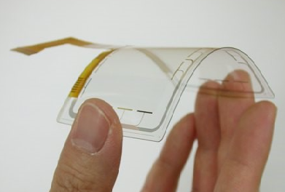

기술이전 개요
목적 및 필요성
투명전극 기술
현재 디스플레이, 터치 패널, 태양전지, 투명 발열체, 광 센서 등에 활용됨.
투명전극: 낮은 면저항과 높은 투과도가 요구되며 소자의 특성을 좌우함.
현재의 기술: ITO 혹은 FTO(SnO₂:F)를 중심으로 개발되고 있음, 현재 사양은 8 ohm/ sq. 이상 (85 % 투과도 @ 550 nm 기준), 유연소자 적용에는 부적합함.
7 ohm/sq. 이하 (85 % 투과도)를 만족하면서 유연소자에 적용 적합한 투명전극 필요
Notes:
- 2010년도 수권예산 기준 (2010.3. 이사회)

Slide 4
기술의 특징 및 장점
TME
OCL (ZnO)
Bridge layer(NiCr)
30~150 nm
Metal layer(Ag)
1~3 nm
8~12 nm
Seed layer (ZnO)
30~150 nm
다층 투명전극 기술
Seed layer/metal layer (bridge layer)/OCL (Optoelectronic Controlling Layer)
두께: 100 ~ 250 nm 정도로 기존의 투명전극에 비하여 매우 얇음.
면저항 7 ohm/ sq. 이하 (85 % 투과도 @ 550 nm 기준) 만족
면저항이 일정하면서 투과도의 제어가 가능함: OCL과 metal layer 제어를 통해 가능
(기존의 투명전극의 경우, 낮은 면저항을 구현할 경우 투과도도 낮아지는 경향 보임)
적외선이 차단되어 열선 효과를 가지며 상온에서의 제조하여 특성 확보 가능함.

Slide 5

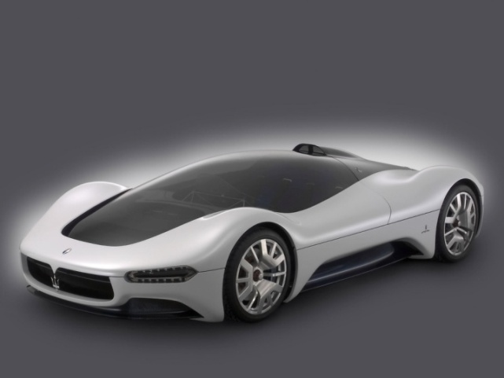
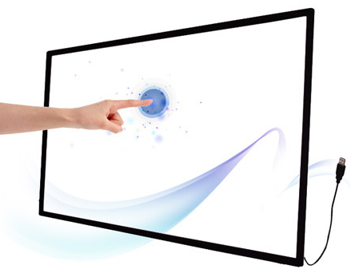
적용 분야 및 기대효과
적용 분야
투명 태양전지
중대형 터치 스크린
Transmission
Absorption
Window
Car Sunroof
투명 발열유리: 자동차 및 온실의 제상 및 제빙 효과

Slide 6
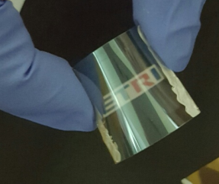
기대 효과
기술 성숙도: 5 단계 (확정된 소재/부품 세제품 제작 및 성능 평가)
시작품 제작 및 성능 평가 완료, 경제성 고려하지 않고 기술 핵심 성능으로만 보았을 때 목표 성능 만족하는 단계
유연소자에 적용 가능함.
적외선 차단 특성: 평균 10 % 미만

Slide 7
기술 이전 내용 및 범위
1) 내용: 다층 투명전극의 구조 및 제조 방법 기술
구조: seed layer/metal layer(BL 포함)/OCL 층으로 구성되어 있음.
OCL의 두께와 굴절률 변화를 통해 면저항은 유지한 채로 투과도 제어 가능해야 함.
사양 7 ohm/ sq. 이하 (85 % 투과도 @ 550 nm 기준) 만족하는 제조 기술
적외선 (800~3,000 nm)의 평균 투과도 10 % 미만
Seed layer와 metal layer 및 OCL의 연속 및 불연속 공정 및 공정 방법에 관한 기술
2) 이전 범위
구조, 기능 및 제조 방법에 관한 주요 특허의 실시권
다층 투명전극의 3~4 층 구조
7 ohm/ sq. 이하 (85 % 투과도 @ 550 nm 기준)를 만족하는 박막 조건 기술
다층 박막의 제조 공정 기술

Slide 8
특허 및 기술 현황
본 기술 관련 출원 특허 현황
관리번호 | 출원번호 | 출원일 | 등록번호 | 등록일 | 발명명칭
PR20150016KR | 2015-0025288 | 2015.02.23 |  |  | 적외선 차단 나노 박막 투명 면 발열체
PR20150016KR | 2015-0178462 | 2015.12.14 |  |  | 투명 면상 발열체
PR20150016US | 15/047695 | 2016.02.19 |  |  | 적외선 차단 나노 박막 투명 면 발열체
PR20150182KR | 2015-0038338 | 2015.03.19 |  |  | 일방향 열전달 투명 발열체 및 발열 구동을 위한 투명 태양전지
PR20170130KR | 2017-0037918 | 2017.03.24 |  |  | 기판의 컬러 구현을 위한 코팅 박막층 구현
기술 현황
현재 FTO 투명전극 판매 중임: 면저항 8 ohm/sq. 정도
유연소자에 적용 위한 그래핀, CNT, 실리콘 나노와이어 등이 개발 중임:
면저항이 20 ohm/sq. 이상, 균일도 문제, 모아레 패턴이 발생.
현재 다층 투명전극은 OMO구조는 대칭 구조로 투과도와 면저항의 제어 기능 없음.

Slide 9
기술 이전 조건
기술 이전 조건
기술지도 없음.
기술실시 허용지역 제한 없음.
사전 협의 업체: ㈜ 아이작 리서치 (대표: 박형상 박사)
경상기술료 방식: 기술 이전 희망 업체와의 협의로 조율함.
구분 | 실질기여 공동연구 참여기업 |  |  | 일반 기업
 | 중소기업 | 중견기업 | 대기업 | 중소기업 | 중견기업 | 대기업
착수기본료(원) |  |  |  | 45,000,000 | 90,000,000 | 90,000,000
매출정률사용료(%) |  |  |  | 2.5 | 7.5 | 10.0

